Slide 1

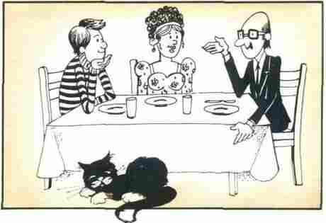
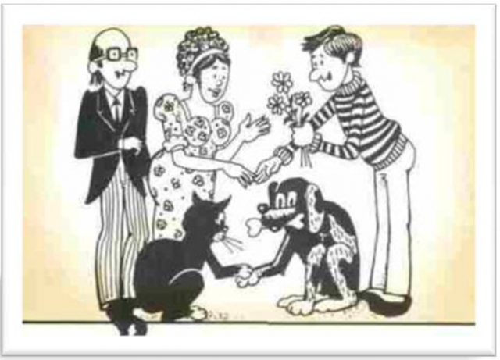
ЧТО ТАКОЕ ЭТИКЕТ? ПРЕМУДРОСТИ ЭТИКЕТА

Slide 2
Отгадайте анаграммы
ЭТИКА
АИКТЭ
Этика – это наука, которая рассматривает поступки и отношения между людьми с точки зрения представлений о добре и зле.
ЕИКТТЭ
Этикет – это нормы и правила поведения людей в обществе.
ЭТИКЕТ

Slide 3

Андрей Алексеевич Усачёв
«Что такое этикет?»
Что такое этикет –
Знать должны мы с детских лет.
Это – нормы поведения:
Как ходить на День рождения?
Как знакомиться?
Как есть?
Как звонить?
Как встать?
Как сесть?
Как здороваться со взрослым?
Много разных есть вопросов.
И на них даёт ответ
Этот самый этикет.

Slide 4
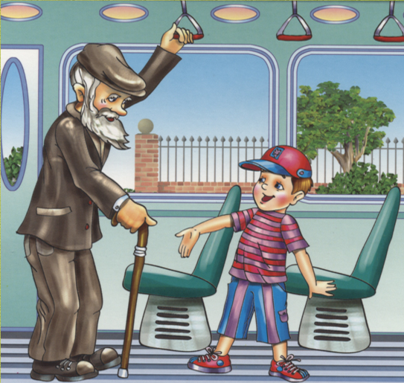
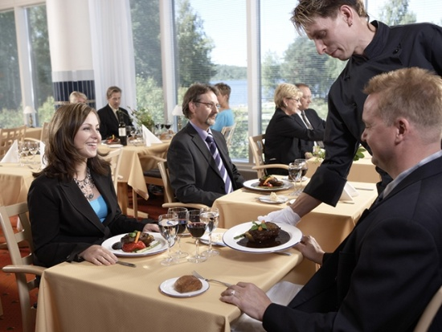
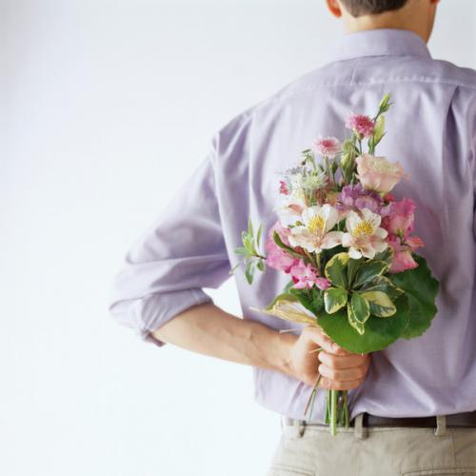
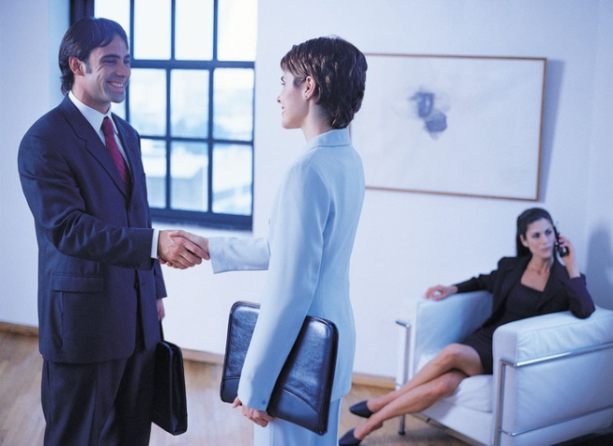
Андрей Алексеевич Усачёв
«Что такое этикет?»
Что такое этикет с точки
зрения А. Усачёва?
Чем Вы можете дополнить это определение?

Slide 5


Slide 6


Slide 7


Slide 8

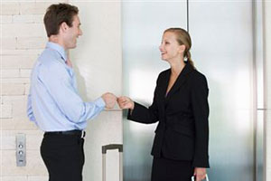
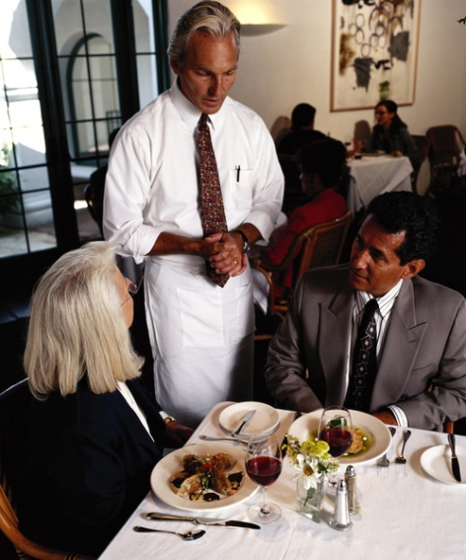
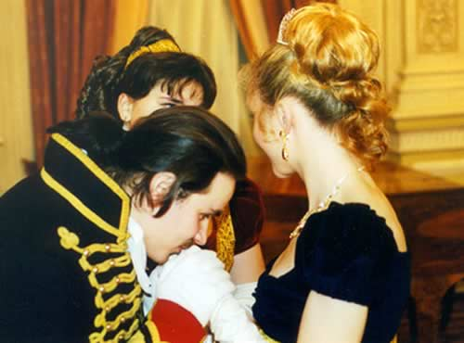
Виды этикета
Речевой этикет
Столовый этикет
Свадебный этикет
Траурный этикет
Этикет «выходного дня» (театральный, концертный и др.)
Дипломатический этикет
Профессиональный этикет (воинский, медицинский, юридический и др.)
Религиозный этикет
Служебный этикет
Телефонный этикет

Slide 9
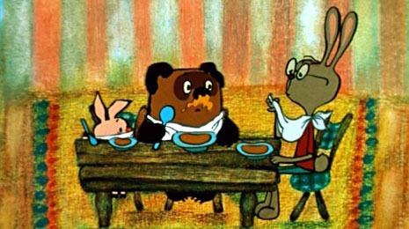
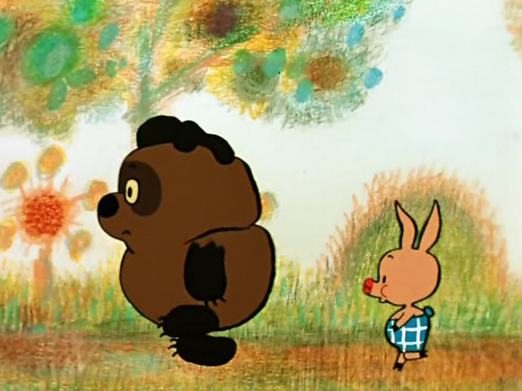
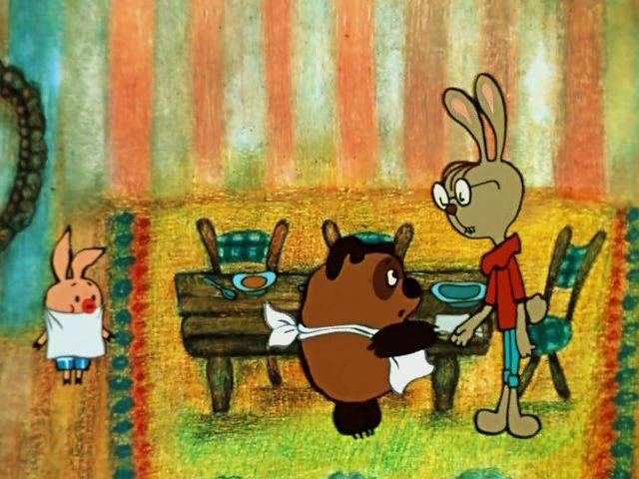
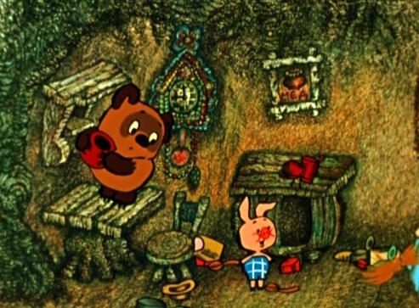
ГОСТЕВОЙ ЭТИКЕТ

Slide 10

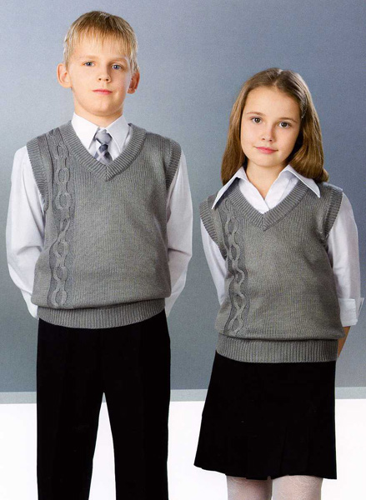


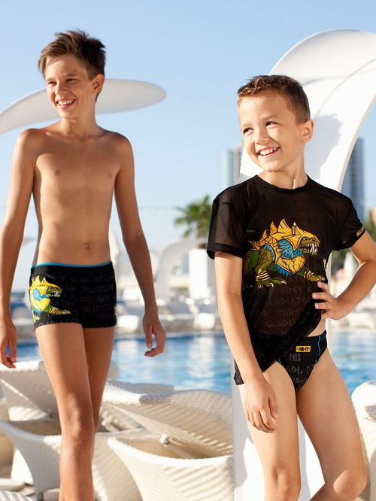
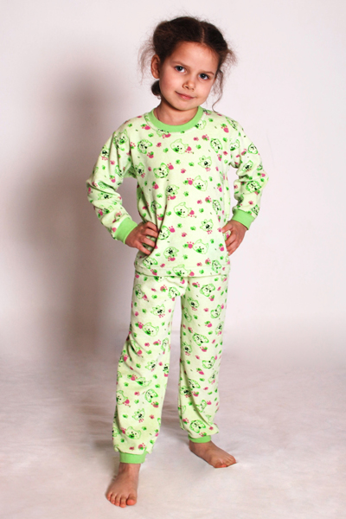
КУДА МОЖНО ПОЙТИ В ЭТИХ НАРЯДАХ?

Slide 11

Рассказ «День рождения»
Собираясь на день рождения к своей однокласснице Яне, ребята приготовили подарки. Наташа вышила салфетку, Славик взял книгу сказок, а Юра – цветы. Пришли ребята. Яна открывает дверь, встречает их.
– Здравствуй, Яна, поздравляем тебя, желаем тебе...
– Стойте! Немедленно снимите обувь, у нас лакированный паркет. А где подарки?
Друзья протянули ей подарки. Говорить не хотелось.
– Тоже мне, подарки! Да сказок у меня целая полка. А салфеток – двадцать штук, и не самодельных, а японских. Ну ладно, проходите. Только ничего не трогайте, к стенам не притрагивайтесь – еще запачкаете.
Ребята оглянулись и пошли назад к двери.
– Подождите! Куда же вы?
Но ребята ушли, не дослушав ее.

Slide 12



Рассказ «День рождения»
Почему друзьям расхотелось говорить добрые слова имениннице?
Что Яна сделала не так?
Как бы Вы поступили на месте Яны?

Slide 13
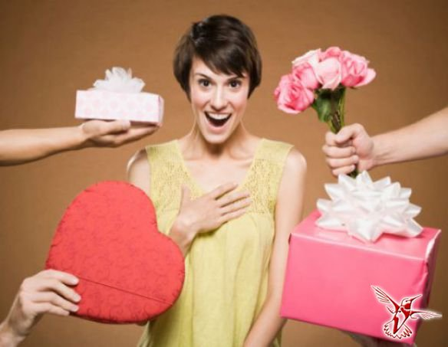

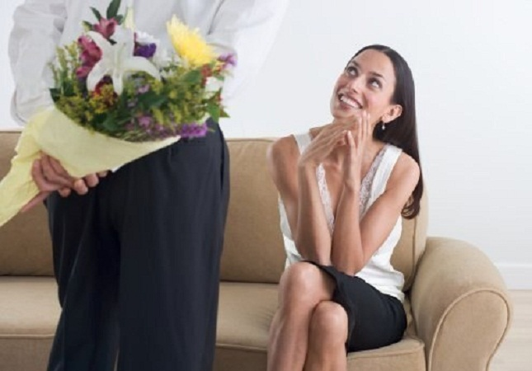
Ты ждёшь гостей…
Как подготовиться к приходу гостей?
Как их встречать?
Как принимать подарки?
А как их дарить?

Slide 14

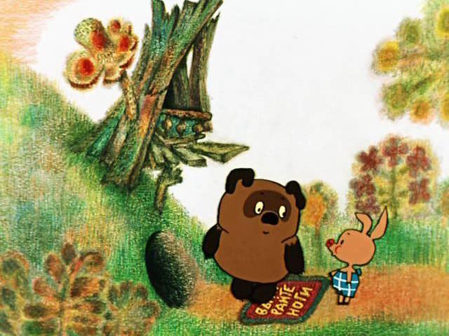
Андрей Алексеевич Усачёв
«Рано или поздно»
Кто приходит в гости поздно –
Поступает несерьёзно.
Исчезают со стола
И халва, и пастила.
Достаются только кости
Тем, кто поздно прибыл в гости!
Кто приходит в гости рано,
Поступает тоже странно...
На хозяине – халат,
Или в доме вовсе спят.
И глядят, как на барана,
На того, кто прибыл рано.
Приходить старайтесь в гости
Точно в названный вам час.
Или – рано или поздно –
В гости звать не станут вас!

Slide 15
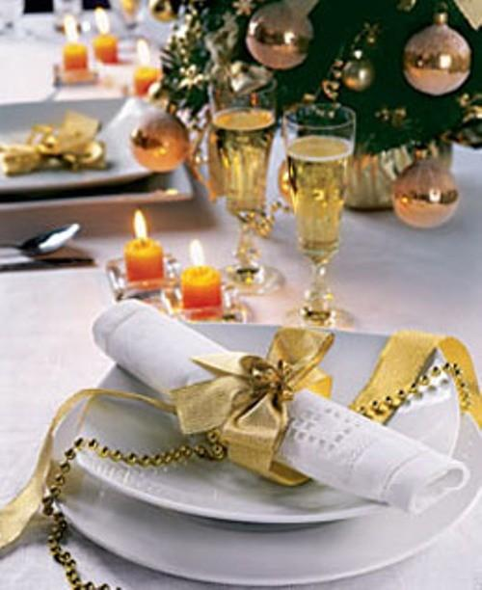
Андрей Алексеевич Усачёв
«Рано или поздно»
Почему нехорошо приходить в гости слишком поздно?
А слишком рано?
Как вести себя за столом?
Можно ли протереть салфеткой свои столовые приборы?
Как нужно есть хлеб? Откусывать, отламывать или отрезать?

Slide 16
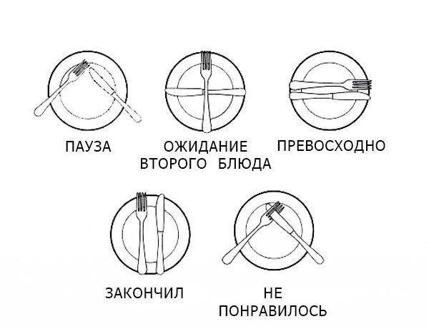
Как показать, что Вы закончили есть? Можно ли выйти из-за стола, если есть больше не хочется? Как это сделать?

Slide 17
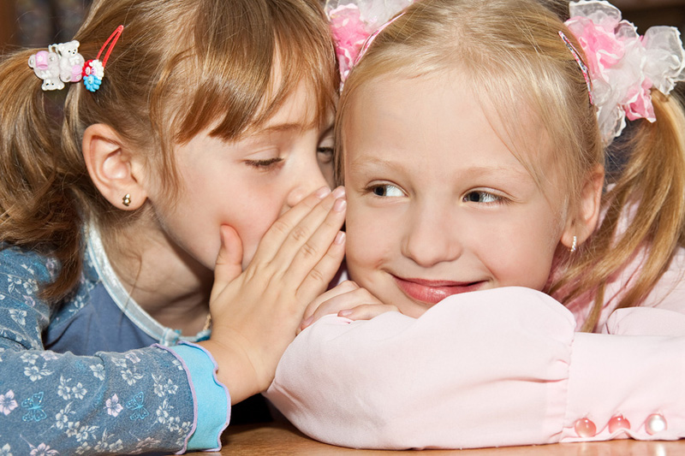
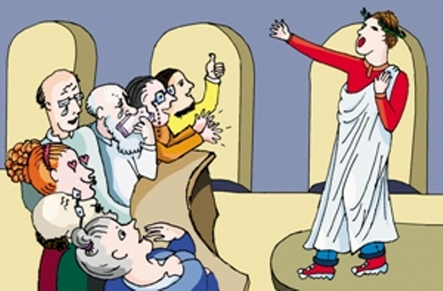
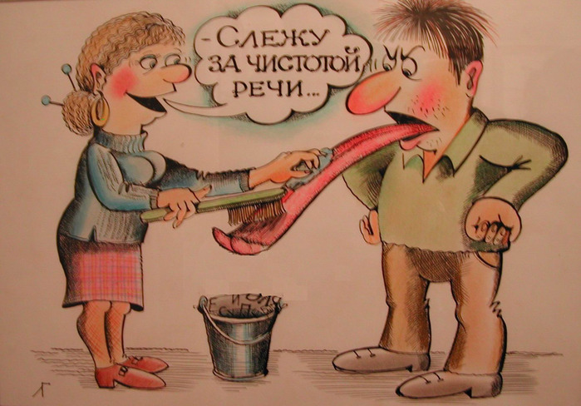
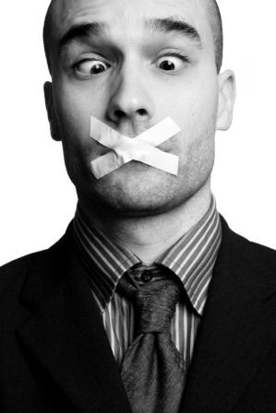
Речевой этикет

Slide 18


Главные вопросы речевого этикета:
Что говорить?
Как говорить?
О чем спрашивать?
Использовать ли жесты?

Slide 19
Прочитайте эти фразы…
1) сердито, неприветливо.
2) равнодушно.
3) доброжелательно, любезно.
Заходите, пожалуйста! Я очень рад(а) Вас видеть!
Поздравляю с Днём рождения!

Slide 20
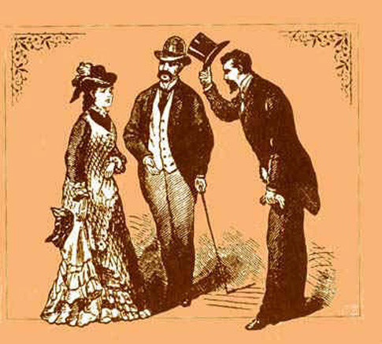
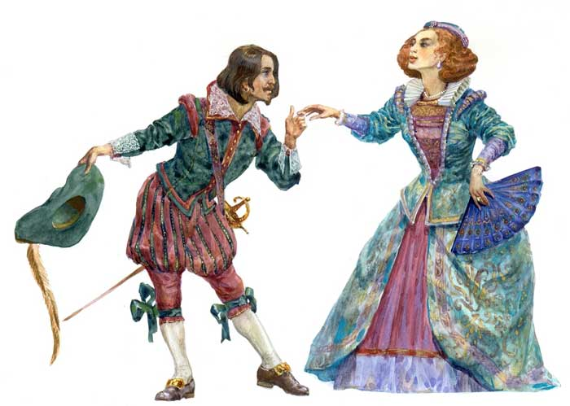
Основа у всех правил этикета одна – здравый смысл и уважение к людям.

Slide 21
Соедините начало и конец пословицы:
Мил тот гость,
У себя как хочешь,
Не дорог подарок,
Хоть не богат,
На незваного гостя
Чего в другом не любишь,
а гостям рад.
того и сам не делай.
а в гостях - как велят.
не припасена и ложка.
что недолго гостит.
дорога любовь.

Slide 22
Итог урока
О чём говорили на уроке?
Что обозначает слово «этикет»? От какого слова оно произошло?
Какие правила этикета оказались для Вас новыми?
Что больше всего понравилось на уроке?

Slide 23


